Slide 1
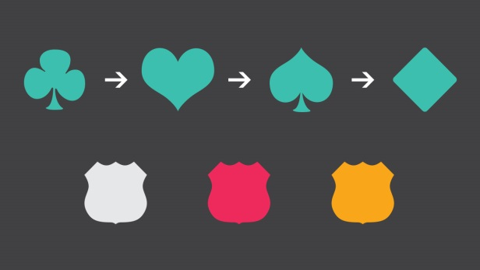
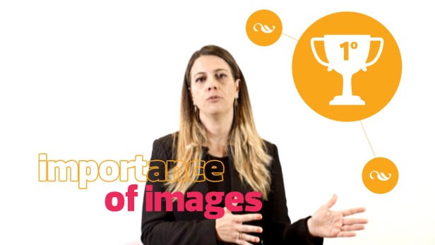

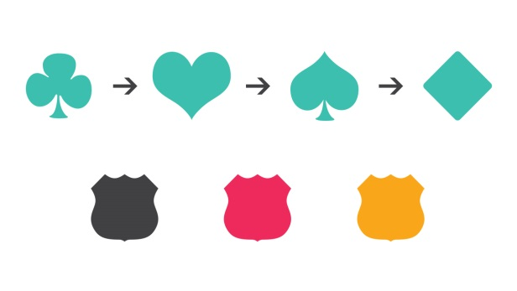
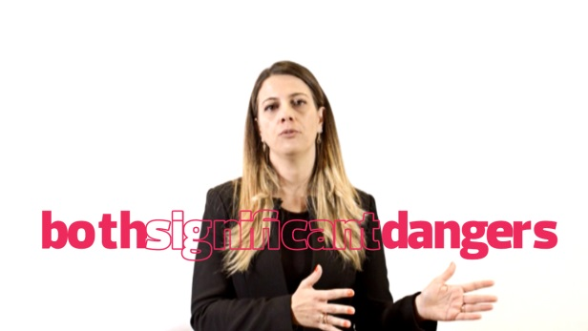

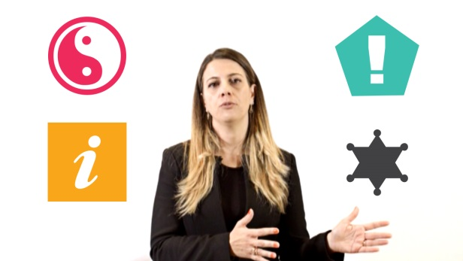
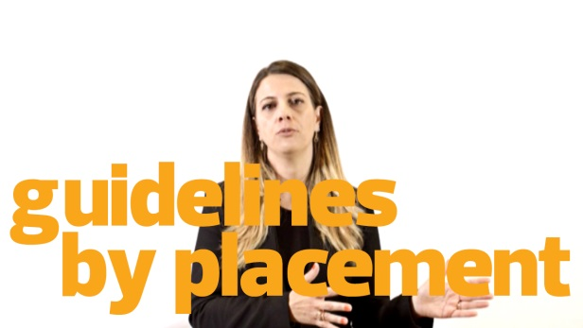
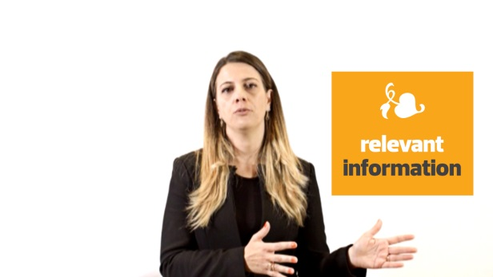
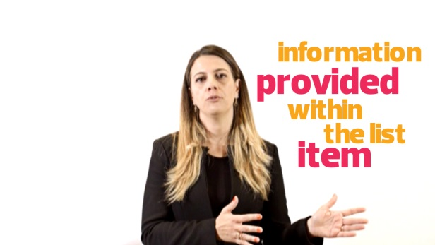

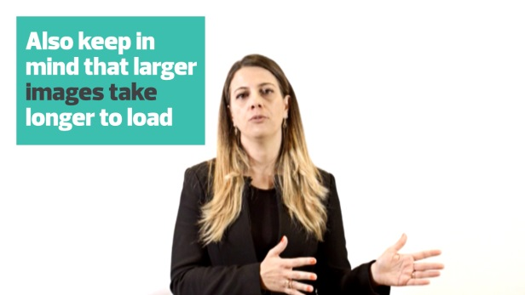

Slide 2
06:00-11:00
Nome do vídeo: “O que é Capitalismo Consciente”
Para todas as animações de tela deve ser usada fonte Prelo Black.
Nesse vídeo não deve aparecer o GC com nome da professora, pois ela já se apresenta no início.

Slide 3
00:28-00:34
Cada uma das palavras aparece nos tempos definidos e permanece na tela. Animação dura o tempo indicado acima.
história
definições
00:28
00:31
história
definições

Slide 4


00:39-00:49
Aparece tela cheia substituindo imagem da professora.
Em 00:39 aparece imagem M1V1_Hierarquia.png.
Em 00:44 a imagem é sobreposta pela imagem M1V1_Duvida01.png.
Em 00:46 a imagem é sobreposta pela imagem M1V1_Duvida02.png.
Animação dura o tempo indicado acima.

Slide 5



01:14-01:17
Em 01:14 aparecem as imagens M1V1_Carro_Sim.png e M1V1_Dinheiro_Sim, uma de cada lado da professora.
Animação dura o tempo indicado acima.

Slide 6

01:18-01:25
Em 01:18 a imagem M1V1_Carro_Sim é sobreposta pela imagem M1V1_Carro_Nao.png. Imagem fica na tela até término da animação.
Em 01:21 a imagem M1V1_Dinheiro_Sim é sobreposta pela imagem M1V1_Dinheiro_Nao01.png.
Em 01:23 a imagem M1V1_Dinheiro_Nao01 é sobreposta pela imagem M1V1_Dinheiro_Nao02.png.
Imagem fica na tela até término da animação.
Animação total dura o tempo indicado acima.

Slide 7
01:28-01:31
Bloco de texto aparece na tela durante o tempo indicado acima.
nova forma
de fazer negócios
“forma” e “fazer” deve aparecer em fonte vazada. Ver exemplo ao lado.
nova
forma
de
fazer
negócios

Slide 8

01:54-02:02
Imagem M1V1_Livro.jpg aparece na tela no tempo indicado acima.

Slide 9

02:08-0213
Imagem M1V1_Instituto.png aparece na tela no tempo indicado acima.

Slide 10
02:17-02:18
Bloco de texto aparece em tela cheia:
propósito
elevado
Animação dura o tempo indicado acima.
propósito
elevado

Slide 11
02:19-02:20
Bloco de texto aparece em tela cheia:
liderança
consciente
Animação dura o tempo indicado acima.
liderança
consciente

Slide 12
02:21-02:22
Bloco de texto aparece em tela cheia:
cultura
consciente
Animação dura o tempo indicado acima.
cultura
consciente

Slide 13
02:23-02:24
Bloco de texto aparece em tela cheia:
orientação para os
stakeholders
Animação dura o tempo indicado acima.
orientação para os
stakeholders

